Slide 1
Programação em C
Aula 6

Slide 2
Problema 17
Uma loja pretende simular um dia de suas vendas. Sabe-se que os preços dos produtos vendidos nesta loja variam de R$5,00 a R$100,00 e que cada cliente compra apenas um produto.
O número e o preço de cada produto, o número de clientes e os produtos comprados pelos clientes devem ser gerados aleatoriamente.
No máximo 200 produtos.
No máximo 50 clientes.

Slide 3
Geração de números aleatórios
A linguagem C dispõe da função rand para a geração de um inteiro aleatório no intervalo de 0 até RAND_MAX (constante definida em stdlib.h).
Especificamente: RAND_MAX = 0x7FFF = 32767.
Para gerar números aleatórios em um intervalo específico podemos escrever uma função:
int random(int n)
{
return rand()%n;
}
Que valor é este?
Um inteiro pertencente
ao intervalo: [0,n-1]

Slide 4

Geração de números aleatórios
Sendo assim, para a geração do número de produtos, podemos utilizar:
Se PRODUTOS é uma constante que vale 200, tem-se: npro [1,200].
Para a geração dos preços dos produtos, podemos escrever:
ou seja, p [5,100].
npro = 1 + random(PRODUTOS);
p = 5 + random(96);
preco[i] = p;

Slide 5
Geração de números aleatórios
Ao trabalhar com números aleatórios, busca-se em cada execução do programa, gerar novos números.
Para isso, ao se usar a função rand, é necessário fornecer uma semente à mesma... Como assim?
Para uma dada semente, a função rand fará brotar uma determinada seqüência de números.
Para garantir que a seqüência gerada seja sempre diferente, deve-se mudar a semente a cada execução.

Slide 6
Geração de números aleatórios
Mas como mudar a semente?
Uma boa idéia é usar o valor retornado pela função time (definida em time.h).
A função time retorna como valor o número de segundos transcorridos desde 01/01/1970 e pode armazenar este valor num parâmetro.
t = time(p);
ou
t = time(NULL);
Caso não seja necessário o
parâmetro p.

Slide 7
Geração de números aleatórios
A função srand é responsável pela inicialização da semente a ser usada pela função rand.
A função srand exige como parâmetro um valor inteiro do tipo unsigned.
Podemos escrever:
srand((unsigned)time(NULL));

Slide 8
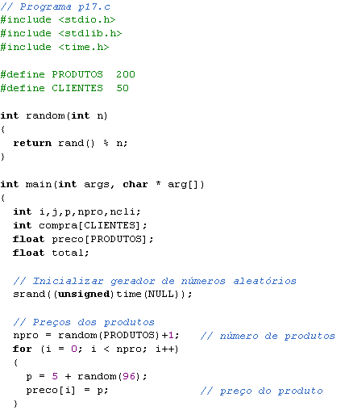
Análise do programa

Slide 9
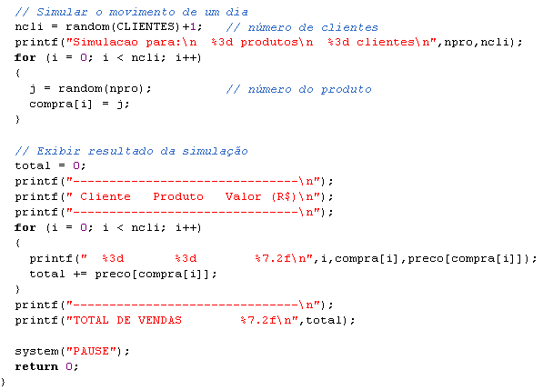
Análise do programa

Slide 10
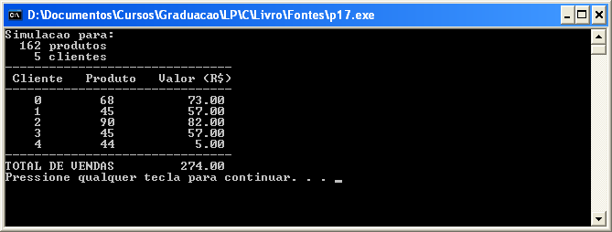
Variáveis indexadas
Considere a seguinte execução do programa:
Para esta simulação, observa-se 5 clientes (0 a 4).
Os produtos comprados por estes clientes estão armazenados na variável indexada compra.

Slide 11
Variáveis indexadas
Ou seja:
  Exemplo: o cliente 0 comprou o produto 68.
Os preços estão armazenados na variável preco:
  Exemplo: o produto 68 tem preço igual a 73 reais e foi comprado pelo cliente 0.
compra
68
45
90
45
44
...
0
1
2
3
4
5
...
49
preco
?
...
5
57
...
73
...
82
...
?
...
?
...
0
44
45
...
68
...
90
...
146
...
158
...
199

Slide 12
Variáveis indexadas
Observe que o valor de uma variável indexada pode ser o índice de uma outra variável indexada.
Veja, por exemplo, o caso do cliente 0:
Ou seja, o índice de uma variável indexada precisa ser um inteiro com valor limitado ao número de posições de memória declaradas para a variável.
compra[0] = 68
preco[68] = preco[compra[0]] = 73

Slide 13
Variáveis indexadas
O valor deste inteiro pode ser o valor de uma constante, o valor de uma expressão, o valor de uma variável ou o valor retornado por uma função.
Assim, são válidas as expressões:
int x[10], i = 5, a;
a = x[3];
a = x[i];
a = x[x[a]];
a = x[random(10)];

Slide 14
Variáveis indexadas
Atenção!
  Ao utilizar variáveis indexadas, temos que controlar o valor do índice no intervalo 0 a n-1, onde n é o número de posições de memória.
  Caso contrário, podemos ter invasão de memória.

Slide 15
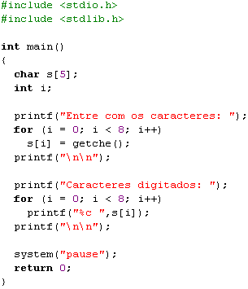
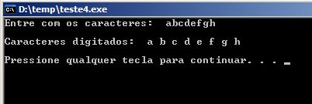
Variáveis indexadas
Observe:
Veja a invasão de memória!
O programa executou sem nenhum problema...
Por que?

Slide 16
Problema 18
Uma grande empresa armazena em uma variável indexada os números dos cheques emitidos num dia pelo setor financeiro.
Considere que os números dos cheques são valores inteiros de 1 a 100 e que os cheques são emitidos em uma ordem aleatória.
Ao final do dia, para facilitar o controle, a empresa precisa ordenar estes dados em ordem crescente.

Slide 17
Ordenação por contagem
A ordenação de dados é uma aplicação importante em computação, existindo vários algoritmos eficientes de ordenação.
O algoritmo que veremos para resolver este problema é um dos mais simples e menos eficientes: ordenação por contagem.
Exemplo: imagine uma variável indexada vet contendo os seguintes valores:
vet
38
97
19
102
23
47
41
8
0
1
2
3
4
5
6
7

Slide 18
Ordenação por contagem
Considere ainda uma outra variável pos, de mesmo tamanho, com valores inicialmente iguais a zero:
O propósito da variável pos[i] é armazenar a posição que o elemento vet[i] deve ter na ordenação.
Para determinar esta posição, basta contar para cada elemento vet[i], quantos elementos menores do que ele existem na variável vet e armazenar em pos[i].
pos
0
0
0
0
0
0
0
0
0
1
2
3
4
5
6
7

Slide 19
Ordenação por contagem
Exemplo:
vet
38
97
19
102
23
47
41
8
0
1
2
3
4
5
6
7
i | vet[i] | Elementos menores do que vet[i] | pos[i]
0 | 38 | 19, 23, 8 | 3
1 | 97 | 38, 19, 23, 47, 41, 8 | 6
2 | 19 | 8 | 1
3 | 102 | 38, 97, 19, 23, 47, 41, 8 | 7
4 | 23 | 19,8 | 2
5 | 47 | 38, 19, 23, 41, 8 | 5
6 | 41 | 38, 19, 23, 8 | 4
7 | 8 | - | 0

Slide 20
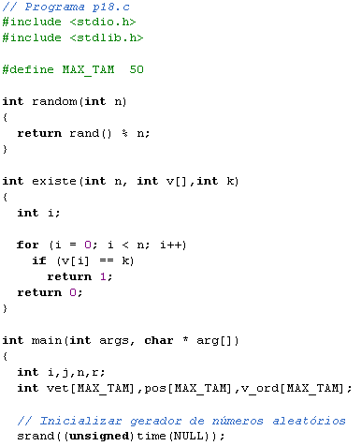
Análise do programa
Veja o parâmetro v[ ] !!!
Esta função verifica se existe no vetor v (que tem n elementos) um elemento igual a k. Se existir, retorna 1. Do contrário, retorna 0.

Slide 21
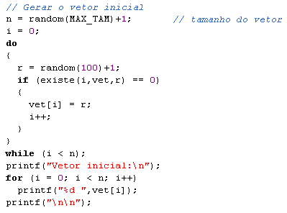
Análise do programa
Observe que um valor r gerado aleatoriamente, será incluído no vetor v somente se ele ainda não estiver no vetor.

Slide 22
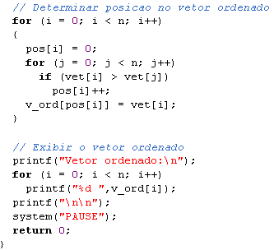
Análise do programa

Slide 23
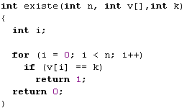
Análise do programa
Função existe:
Usada para evitar a geração
de números de cheques
repetidos.
Observe que a variável indexada é declarada na lista de parâmetros como int v[ ], ou seja, não se especificou o número de posições.
Isto é possível somente em listas de parâmetros de funções.
Neste caso, o número de posições da variável indexada declarada como parâmetro na função corresponde ao valor de um outro parâmetro (n).

Slide 24
Vetores e matrizes
Uma variável indexada pode ter uma ou mais dimensões. Considere, por exemplo, as declarações:
Dizemos que a tem uma dimensão, b tem duas dimensões e c tem três dimensões.
Para as declarações anteriores, temos:
int a[10];
char b[3][5];
double c[2][2][3];
Variável | Nº de posições | Memória alocada (bytes) | Exemplo de referência
a | 10 | 10 * 4 = 40 | a[i]
b | 3 * 5 = 15 | 15 * 1 = 15 | b[i][j]
c | 2 * 2 * 3 = 12 | 12 * 8 = 96 | c[i][j][k]

Slide 25
Vetores e matrizes
Em programação, os termos vetor e matriz são usados como sinônimos de variável indexada.
O termo vetor é usado para uma variável indexada de uma única dimensão e o termo matriz para variáveis indexadas de duas ou mais dimensões.
Para uma melhor compreensão das variáveis indexadas, utiliza-se abstrações a respeito da disposição espacial de seus elementos.

Slide 26
Vetores e matrizes
Considere as variáveis a[10], b[3][5] e c[2][2][3]
a
0
1
2
3
4
5
6
7
8
9
9
8
c
7
b
(0,0,0)
(0,1,0)
6
(0,0)
(0,1)
(0,2)
(0,3)
(0,4)
(1,0,0)
(1,1,0)
5
(0,0,1)
(0,1,1)
4
(1,0)
(1,1)
(1,2)
(1,3)
(1,4)
(1,0,1)
3
(1,1,1)
2
(0,0,2)
(0,1,2)
(2,0)
(2,1)
(2,2)
(2,3)
(2,4)
1
(1,0,2)
(1,1,2)
a
0

Slide 27
Problema 19
Uma matriz é usada para armazenar os resultados da simulação da rolagem de dois dados. O elemento [i][j] da matriz armazena o número de vezes que o valor do primeiro dado é i e o valor do segundo dado é j.
Considere que um vetor armazena a freqüência de cada soma possível dos valores dos dados. Determinar qual é a soma mais freqüente após rolar os dados 36.000 vezes.

Slide 28
Análise preliminar do problema
Pergunta:
  Quais são as somas possíveis para os valores dos dados?
Resposta: 2, 3, 4, 5, 6, 7, 8, 9, 10, 11, 12, ou seja, existem 11 possibilidades.
Ou seja, precisamos de um vetor de 11 posições para armazenar as freqüências das somas acima.
Exemplo:
3
125
23
41
5
9
2
86
231
45
13
0
1
2
3
4
5
6
7
8
9
10
Somas:
2
3
4
5
6
7
8
9
10
11
12

Slide 29
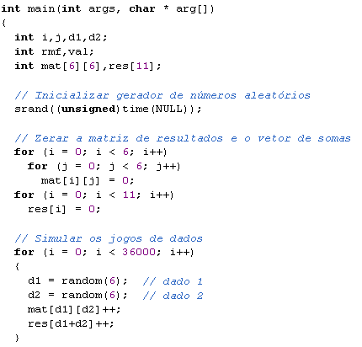
Análise do programa
Observe que:
O elemento mat[0][0] armazena quantas vezes o resultados foi:
dado1 = 1
dado2 = 1.
O elemento mat[3][5] armazena quantas vezes o resultados foi:
dado1 = 4
dado2 = 6.
E assim por diante...

Slide 30
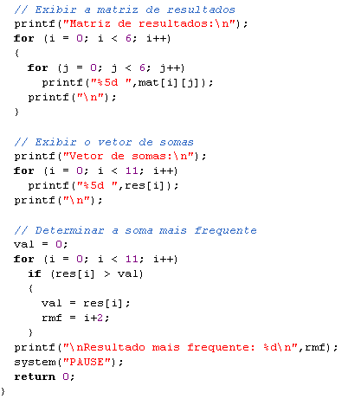
Análise do programa
Entendeu?

Slide 31
Análise do programa
Lembre-se que o valor da soma corresponde ao valor do índice do vetor + 2.
Por isso, se a soma mais freqüente está em res[i], o resultado (soma) mais freqüente será i+2:
res
3
125
23
41
5
9
2
86
231
45
13
0
1
2
3
4
5
6
7
8
9
10
Somas:
2
3
4
5
6
7
8
9
10
11
12
if (res[i] > val)
{
val = res[i];
rmf = i + 2;
}

Slide 32
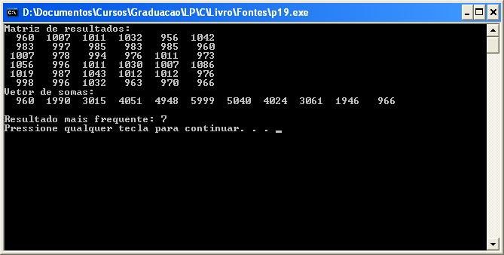
Análise do programa
Resultado da execução:

Slide 33
Exercícios
Exercícios 5, 8 e 9. Páginas 109, 110 e 112 do livro texto.

